Slide 1
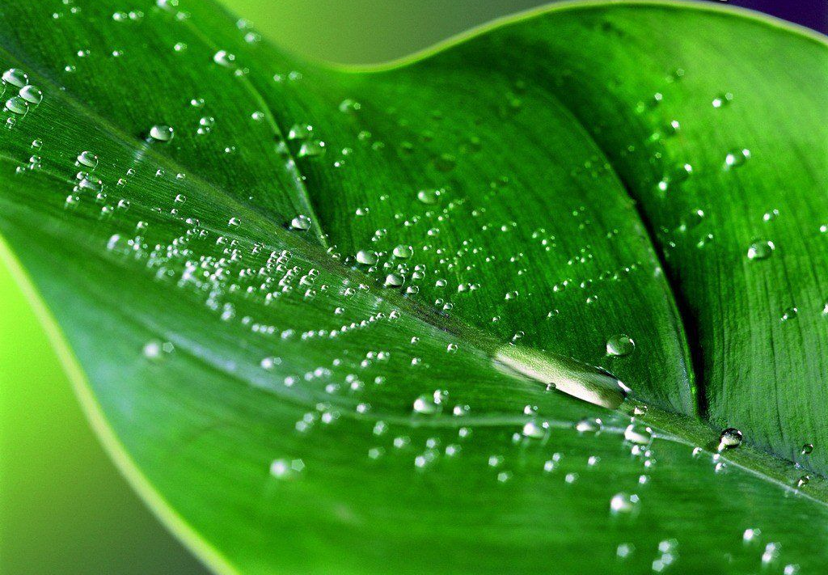
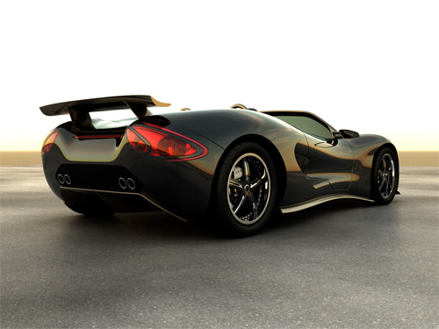
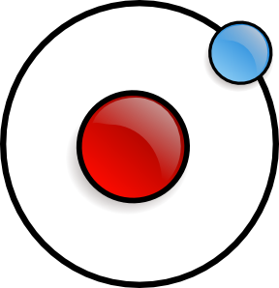
Vodík H₂

Slide 2
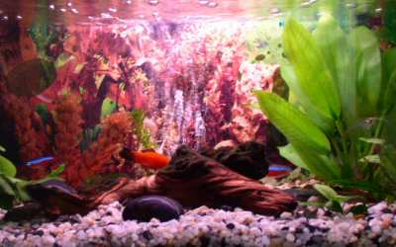
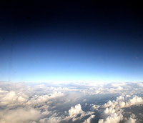
Výskyt
v zlúčeninách, najmä vo vode H₂O
Molekulový vodík H₂ sa vyskytuje vo vysokých vrstvách atmosféry

Slide 3
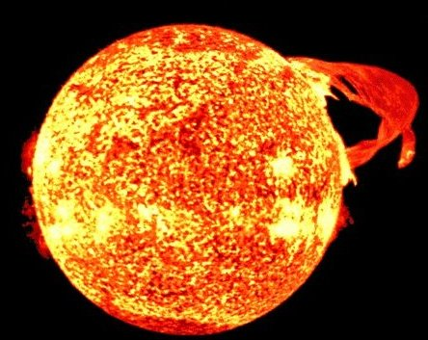
Postavenie v PSP
protónové číslo vodíka je 1 - ₁H
(má 1 protón a 1 elektrón v atóme, nemá neutrón)
nachádza sa v I.A podskupine a v 1.perióde

Slide 4
Vlastnosti
tvorí dvojatómové molekuly H₂
bezfarebný plyn, bez zápachu
má najmenšiu hustotu zo všetkých prvkov na Zemi (14,5 x menšiu ako vzduch)
so vzduchom je výbušný

Slide 5
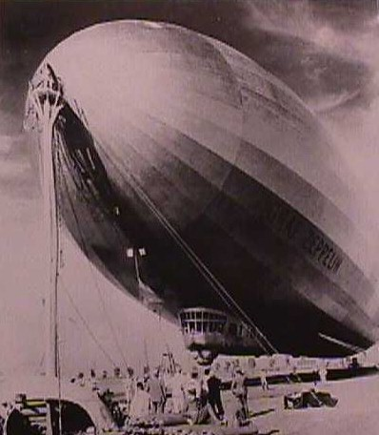
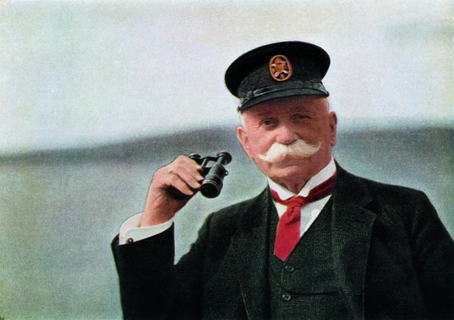
Z histórie
objavil ho v roku 1766 Henry Cavendish
latinský názov hydrogenium pochádza z gréckych slov hydór = voda a gennao = tvorím
v minulosti sa pre svoju malú hustotu používal na plnenie balónov, vzducholodí
gróf Zeppelin

Slide 6
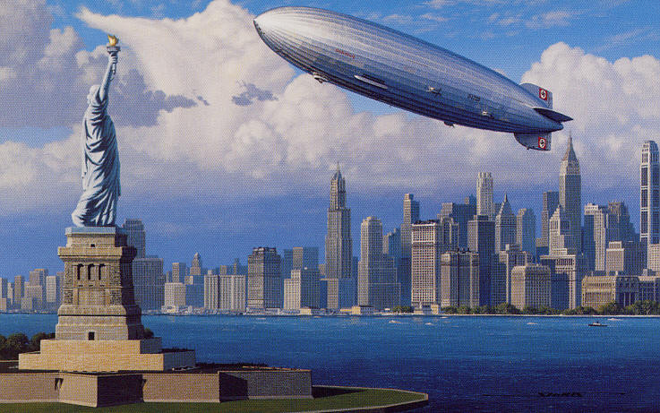
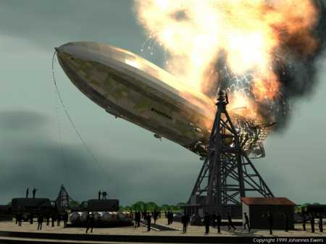
Výbuch vzducholode Hindenburg v roku 1937
„Vnútri sa ozvala rana a diváci videli v zadnej časti malý záblesk. V tom momente plamene v Lakehurste v New Jersey ošľahli oblohu. Kostra vzducholode Hindenburg sa rútila na zem.“

Slide 7
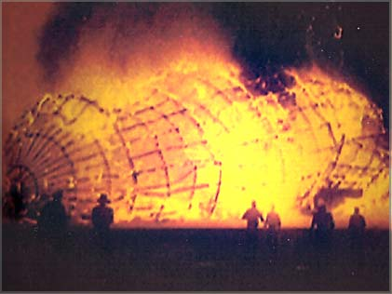
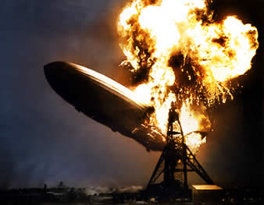
„Z horiacich trosiek sa plazili, vybiehali, vyskakovali ľudia. Za pol minúty bolo po všetkom. Aj po ére vzduchoplavectva.“

Slide 8
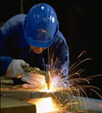
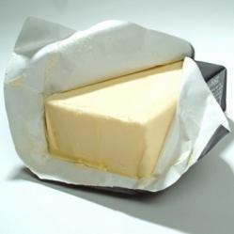
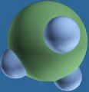
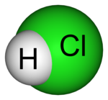
Použitie vodíka
spolu s kyslíkom na zváranie a rezanie kovov (plameň má teplotu 3000°C)
na výrobu chlorovodíka HCl
na výrobu amoniaku NH₃
na stužovanie rastlinných tukov /Perla,Rama./
ako palivo v raketách

Slide 9
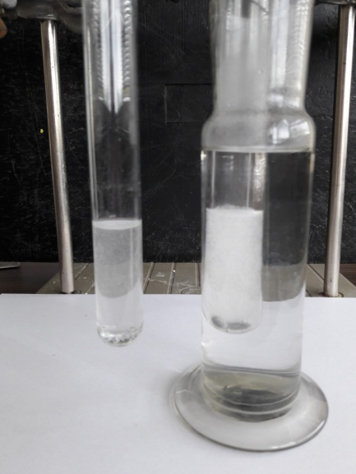
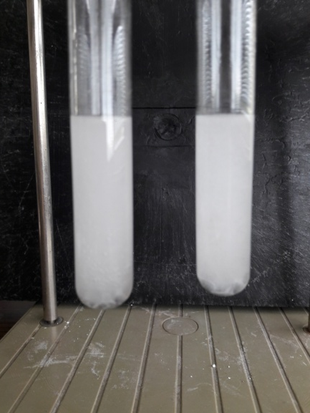
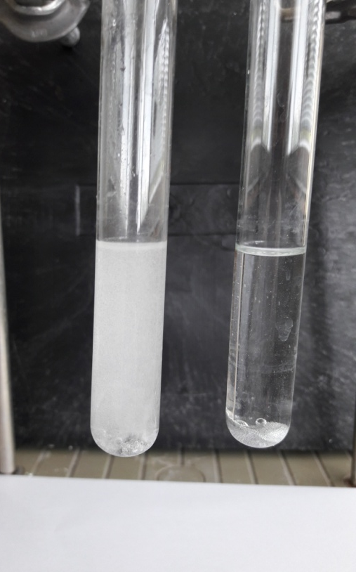
Vodík vzniká ako plynný produkt pri chemickej reakcii zinku s kyselinou chlorovodíkovou. Podľa jeho unikania dokážeme posúdiť rýchlosť chemickej reakcie.

Slide 10
Príprava vodíka:
Pomôcky a chemikálie: stojan, držiak, skúmavky, kahan, zápalky, granulovaný zinok, kyselina chlorovodíková (10%)
Postup:
Do skúmavky v držiaku v stojane dáme niekoľko granuliek zinku a pridáme asi 10 ml kyseliny chlorovodíkovej.
Unikajúci vodík zachytíme do skúmavky otočenej hore dnom (asi 20 sekúnd). Skúmavku palcom uzavrieme.
Skúmavku priblížime k zapálenému kahanu, plyn vypustíme.
uniká vodík
kyselina chlorovodíková
zinok

Slide 11
Domáca úloha – bude na známku
Do piatku 18.12. poslať na mailovú adresu ucitel111@centrum.sk
Prac.zošit:
25/1, 26/3, 27/1,
28/4, 29/6, 29/1

Slide 12
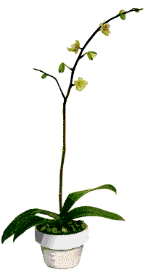
Ďakujem za pozornosť
Mariana Pavelčáková
Zdroj : E.Adamkovič: Chémia 8
www.google.sk

